Slide 1

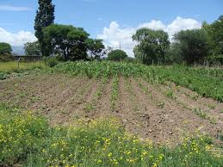
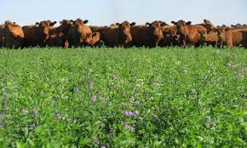
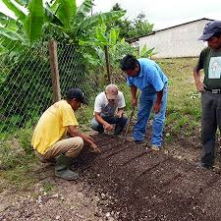
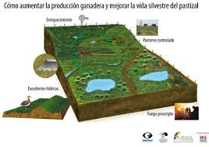
PROPUESTA DE IMPLEMENTACIÓN DE LA INICIATIVA DE REDUCCION DE EMISIONES (IRE) QUINTANA ROO
PROPUESTA DEL AREA DE INTERVENCION 2017 DE LA IRE EN QUINTANA ROO

Slide 2
La Iniciativa de Reducción de Emisiones (IRE) representa la oportunidad para probar el modelo de manejo integrado del territorio para REDD+.
La iniciativa contempla el enfoque de manejo integral del territorio en el ámbito rural y retoma las lecciones aprendidas en las ATREDD+.
La IRE busca promover un enfoque dual: de arriba hacia abajo y de abajo hacia arriba, estableciendo el vínculo entre la planeación a nivel del territorio, considerando las necesidades locales, la planeación y programación presupuestal que se realiza a nivel federal y estatal.

Slide 3
La IRE pretende consolidar las acciones en cuatro rubros:
Arreglos institucionales para fortalecer la coordinación entre sectores e impulsar el desarrollo rural sustentable.
b. Modelos de gobernanza territorial que promuevan la participación de diversos actores en diferentes escalas en un territorio, bajo el principio de acciones colaborativas que permitan obtener resultados en reducciones de emisiones.
c. Acciones diseñadas específicamente para atender las necesidades de la región en materia de bosques y cambio climático.
d. Articulación de políticas y programas entre el sector agropecuario y forestal que propicie la suma de esfuerzos y la coordinación de recursos con otras instancias.

Slide 4
Inversiones de distintos sectores para el desarrollo del territorio.
Las actividades de la IRE serán financiadas mediante recursos públicos existentes y comprometidos para su aplicación con la visión integral de la IRE. La inversión requerida estimada para la implementación de la IRE en Quintana Roo es de $671,386,500 pesos.
Concentrado de inversión de las dependencias.

Slide 5
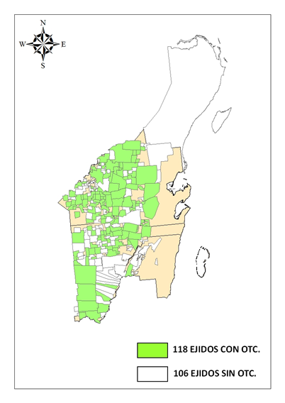
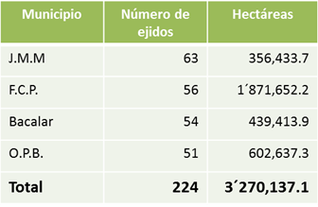

AREA DE INFLUENCIA IRE
Fuente: Comisión Nacional Forestal

Slide 6
La IRE resultará en beneficios adicionales al carbono.
Además de la reducción de emisiones, la IRE logrará diversos beneficios adicionales, tanto sociales y ambientales, debido a la acción integral y coordinada de los diferentes actores involucrados, que dependerán de las condiciones de cada estado y cada región.
Dentro de estos beneficios destacan el fortalecimiento del capital social, la promoción de medios de vida sostenibles, la conservación de la biodiversidad y el aseguramiento en la provisión de bienes y servicios ambientales.

Slide 7
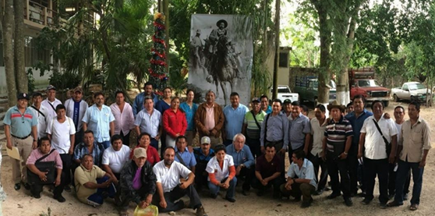
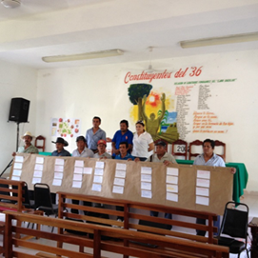
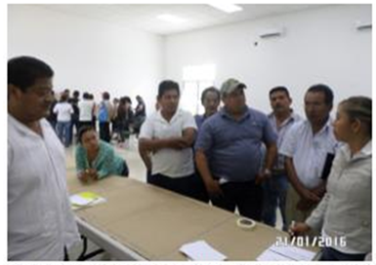
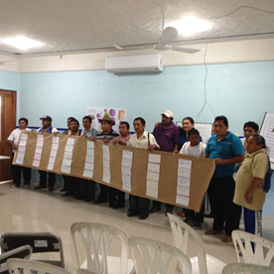
PROCESO PARTICIPATIVO DE LOS PI
Para la construcción participativa del PI-IRE, de la relación de organizaciones de productores forestales existentes en el estado, se seleccionaron seis que integran a 120 ejidos (53.57 % del total de los ejidos región IRE), por considerarse que tienen mayor presencia regional, que son actores vigentes y que han participado en los últimos años en el PEPY y PRONAFOR.

Slide 8
Que es el PI
El Programa de Inversión de cada región establece las actividades genéricas a ejecutarse durante la implementación de la IRE para hacer frente a los principales motores de la deforestación y degradación identificados en el territorio. Los PI establecen las actividades genéricas y complementarias a realizar en los 5 años de duración.
Además se planean actividades de segunda etapa que servirán para fortalecer y ampliar las actividades iniciales, y que serán financiadas con recursos del pago por la reducción de emisiones que resulten de la implementación de las inversiones iniciales durante los dos primeros años.

Slide 9
OBJETIVO DEL PI
Identificar las actividades que se llevarán a cabo en la región Centro – Sur de Quintana Roo para reducir la deforestación y degradación, potenciar el desarrollo local y el uso adecuado de los recursos naturales, a través de la identificación de programas de gobierno que inciden en la región y generar sinergias que promuevan la permanencia y sostenibilidad.

Slide 10
La región definida para implementar el PI, tiene dos características principales:
constituye una unidad territorial con superficies importantes tanto en cantidad como en calidad de macizos forestales y que es un área de suma importancia desde el punto de vista de conectividad, por ser un corredor biológico entre dos Reservas de la Biosfera: “Calakmul” en Campeche y “Sian Ka’an” en Quintana Roo.
Municipio | Ext sup (km²) | %
José Ma. Morelos | 4,868.9 | 11.5
Felipe Carrillo Puerto | 13,334.3 | 31.0
Othón P. Blanco | 7367.0 | 17.2
Bacalar | 7,161.1 | 17.0
Zona de Intervención | 32,731.30 | 77.0
TOTAL ESTATAL | 42,785.7 | 100.0

Slide 11
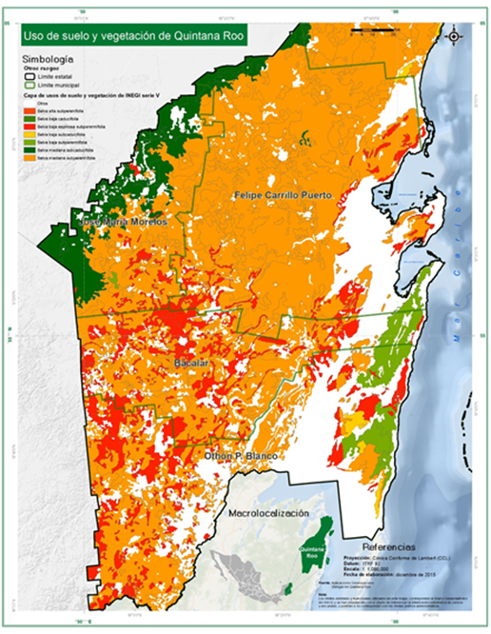
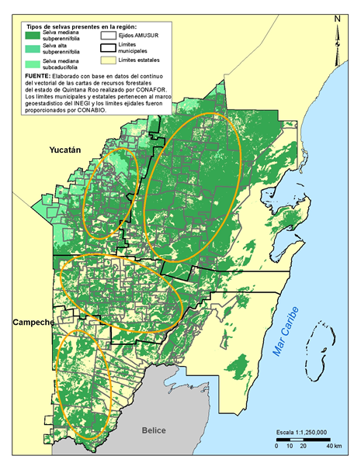


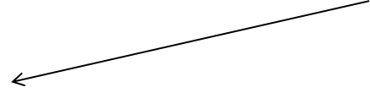

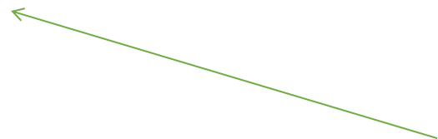

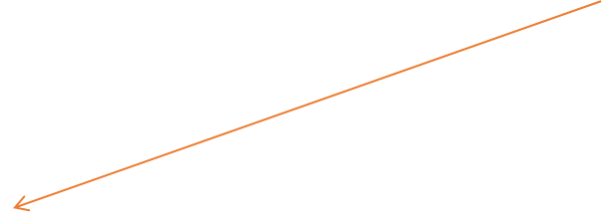

USO DE SUELO Y VEGETACION EN LA REGION IRE
Regionalización por el tipo de macizos forestales. Fuente: CONAFOR

Slide 12
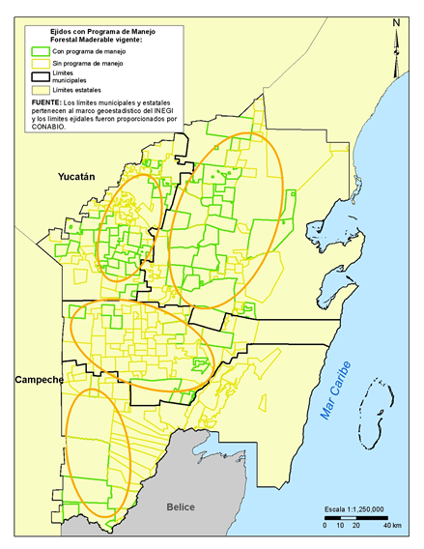






SUBREGIONES DE LA IRE
Subregiones de la IRE. Fuente: CONAFOR

Slide 13
Fases de la Estrategia de Intervención de la IRE
Primer Nivel
Estrategia de intervención
Retomar el PI y el convenio entre CONAFOR y GOB. Del ESTADO.
Arreglos institucionales
Mediante: convenios, programas especiales y Modificación a Reglas de Operación.
Segundo Nivel
Segundo nivel de intervención:
Alineación de políticas publicas
Definir quien o quienes tendrán la atribución para la implementación de la IRE
que busca? La focalización de programas de subsidios (DRS).
Mecanismos de intervención
Seguimiento
Integrar grupos de trabajo por cada línea de acción definida en el PI de la IRE.
Someter a aprobación del GT REDD plus.
Tercer Nivel
1.- ?? Alguien encargado de la implementación de la IRE y de gestionar los arreglos institucionales.
Cuarto Nivel: los arreglos locales, a nivel ejidal y predial (CONAFOR)

Slide 14
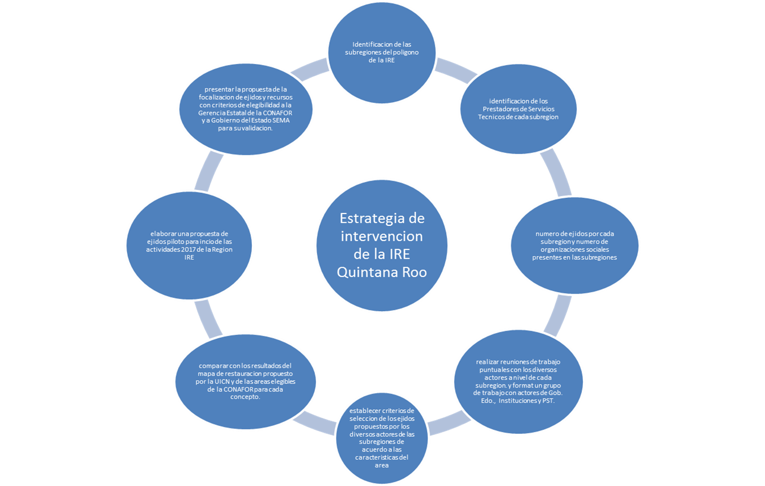

Propuesta de acciones a realizar en el contexto de la IRE

Slide 15
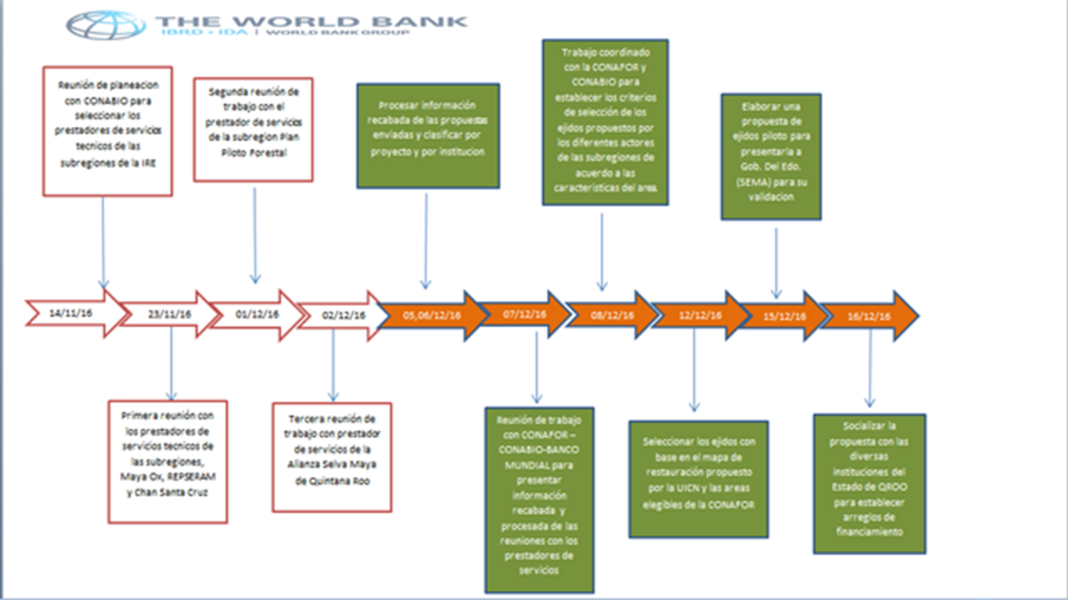
Línea del tiempo del proceso

Slide 16
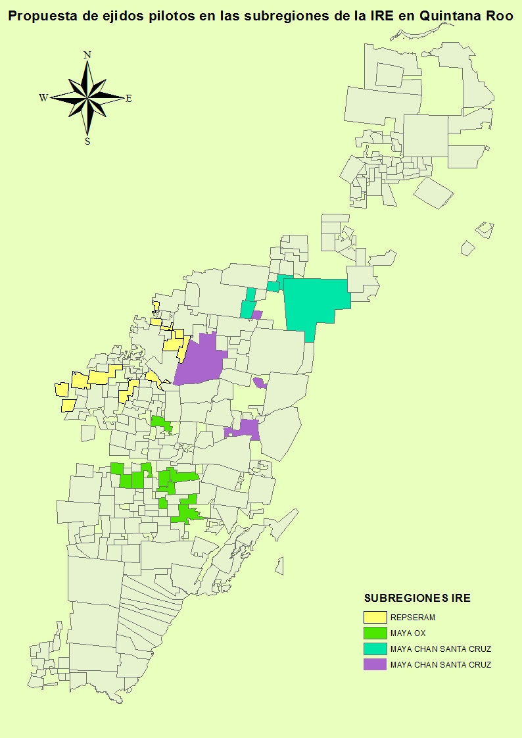
Se visualizan los primeros ejidos propuestos en el mapa del Estado.
Fuente: CONAFOR

Slide 17
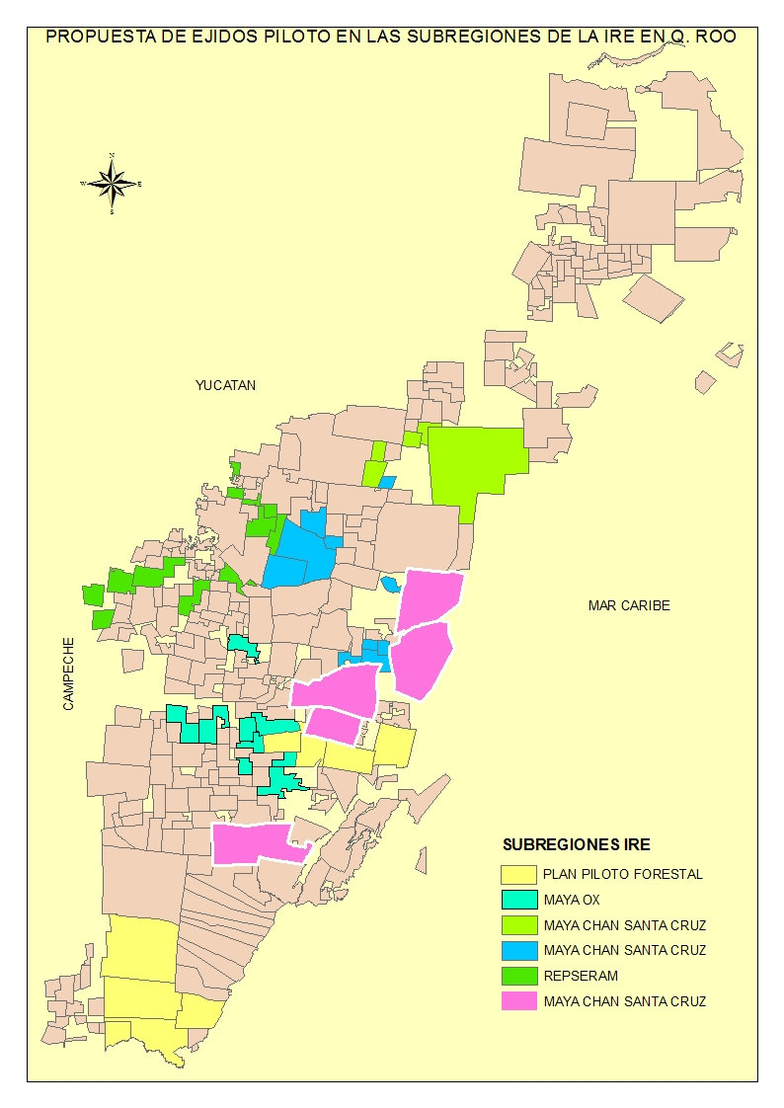
Ejidos propuestos de las 4 subregiones de la IRE en QROO
Fuente: CONAFOR

Slide 18
Siguientes pasos:
1.- Retomar el plan de inversión y actualizar metas acordes a los presupuestos institucionales.
2.- Crear un grupo de trabajo para el analisis de la información recabada (numero de ejidos, antecedentes de ejidos con algún instrumento de planeación, sancionados o cancelados, cuentan con promotor PM etc.)
3.- analisis de la información del mapa de restauración propuesto por la UICN y áreas prioritarias de la CONAFOR para el 2017.
4.- focalización y priorización de áreas piloto
5.- elaborar una propuesta con proyectos del 2017 y
6.- establecer acuerdos o convenios institucionales para asignar recursos a acciones que se identificaron en los ejidos piloto.

Slide 19

Gracias

